Slide 1
Aura Game UE5.5

Slide 2
Kisayollar Rider Programinda C++
Alt + O = H : dosyasinda bu tuslara basarsan “.cpp” dosyasi acilir.
Ctrl + K + O : dosyasinda bu tuslara basarsan “.cpp” dosyasi acilir.
Ctrl + shift + B : Compile yapmak icin.
Ctrl + H : Kodlardaki isimleri hizli degistirmek icin. Bi Alani sec dene.
Shift + shift : Arama butonu
Alt + Enter : Eger bir variable’a #include eklemek istiyorsan kisa yoldan.

Slide 3
Unreal Engine 5.5 Proje Ayarlari

Slide 4
Editor Preference

Slide 5
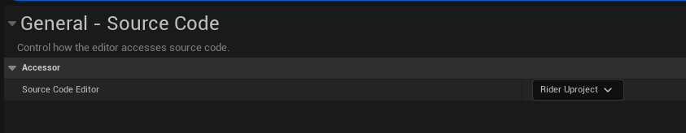
Source Code: Bu kisimdan hangi code programini kullanmak istiyoruz onu ayarliyoruz.

Slide 6
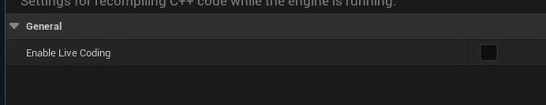
Live Coding kismini uncheck yapiyoruz.

Slide 7
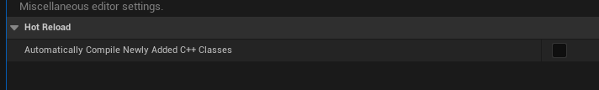
Automatically Compile: Burayida uncheck yapiyoruz. UE nin herhangi bir compile yapmasini istemiyoruz tam kontol bizde olmasi icin.

Slide 8
Project Settings

Slide 9
Copyright: Buraya kendi copy right mesajimizi yaziyoruz. Projenin tum haklarinin bana ait oldugunu gosteriyor boylelikle

Slide 10
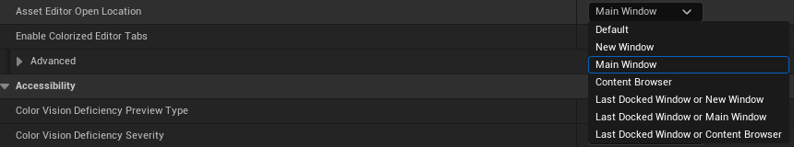
Asset Editor Open Location: Bu istege bagli bir sey Herhangi bir dosya actiginizda UE5 de hangi sekmede acilmasinin ayarini yapmis oluyoruz.

Slide 11
ATTRIBUTES YETENEKLER

Slide 12
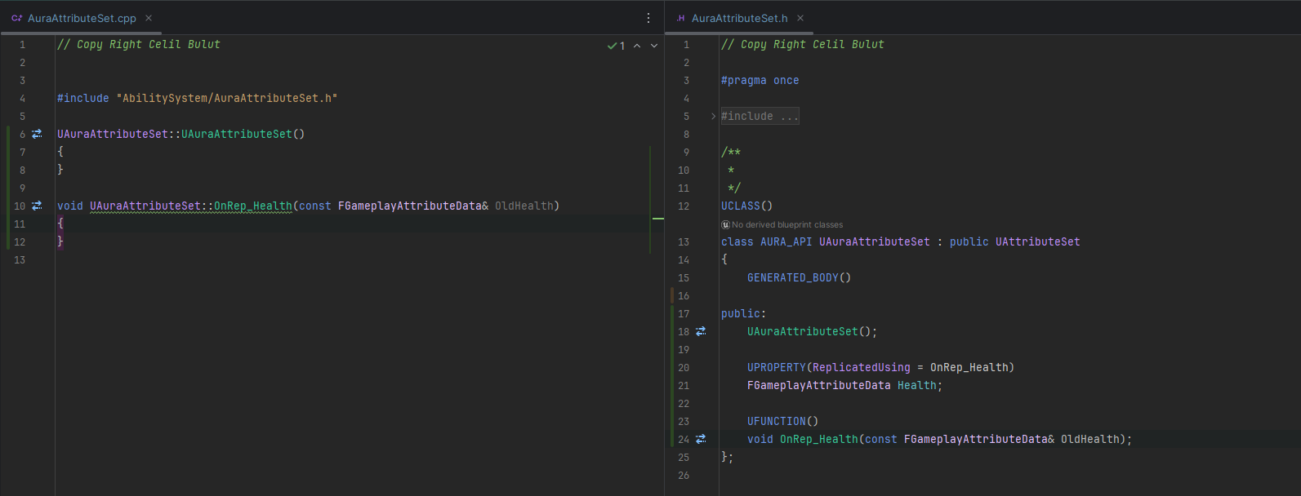
Health:

Slide 13
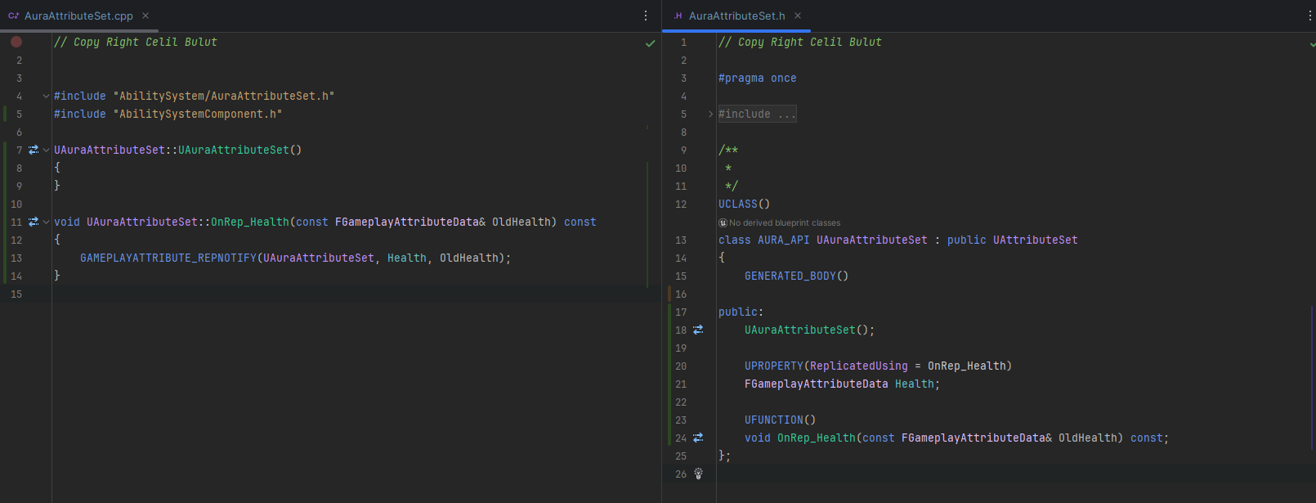

Slide 14
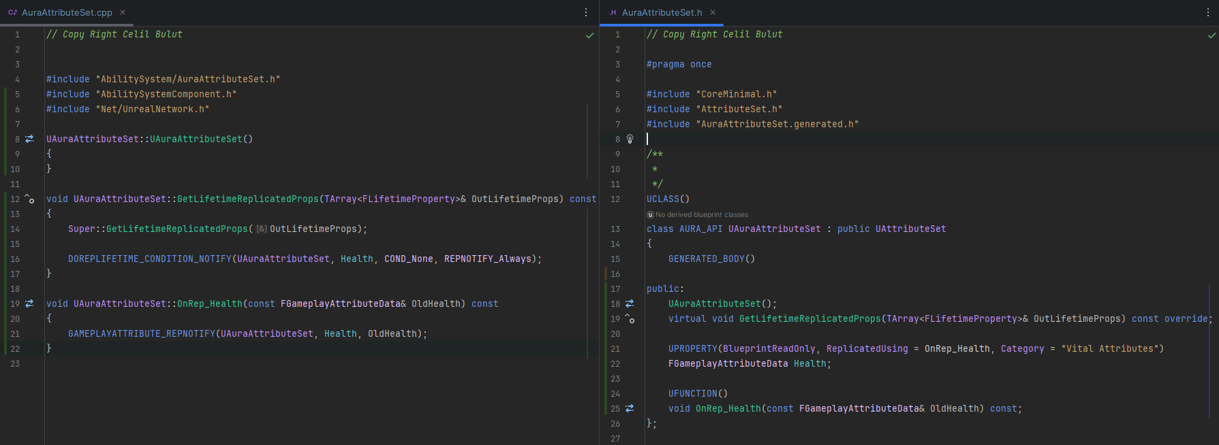

Slide 15
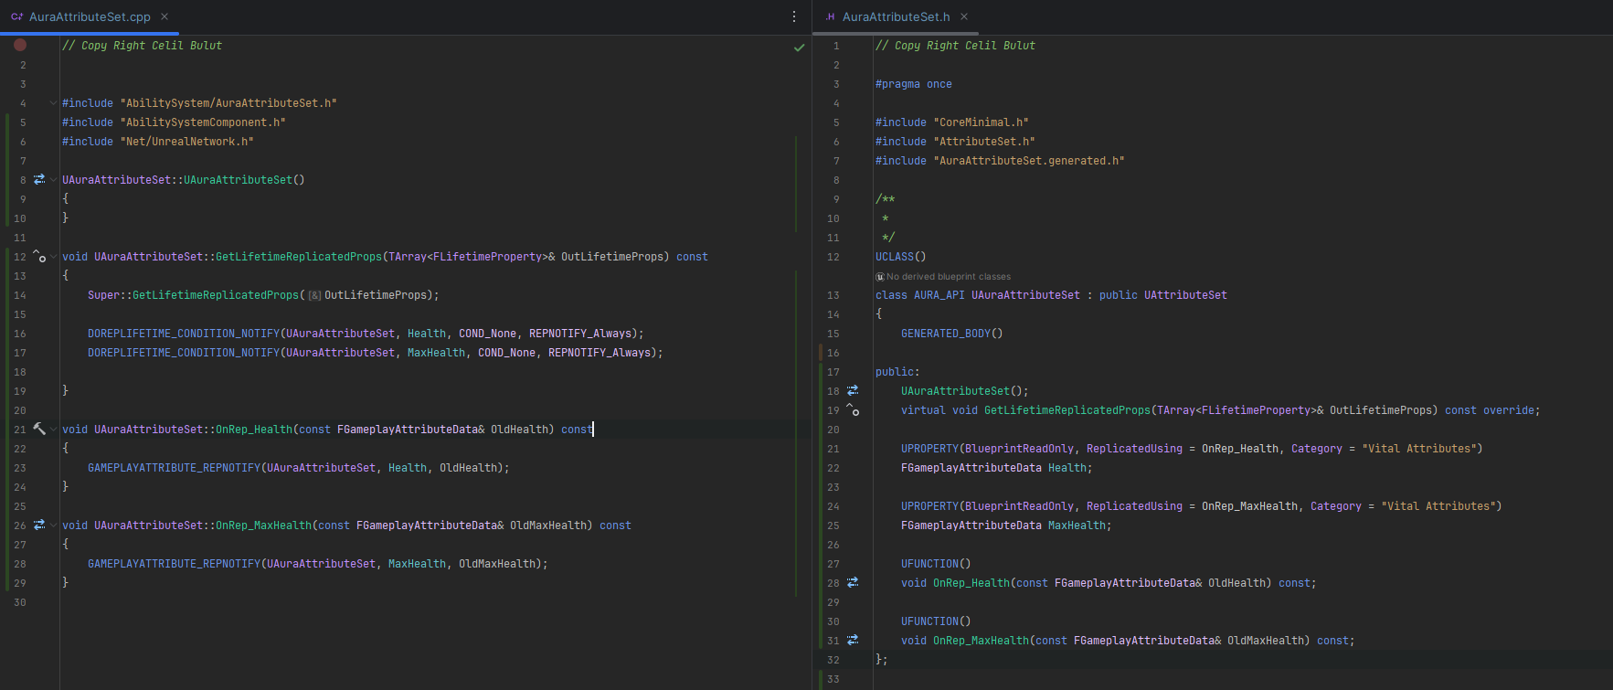
Son part Health: Max health ekledik.

Slide 16
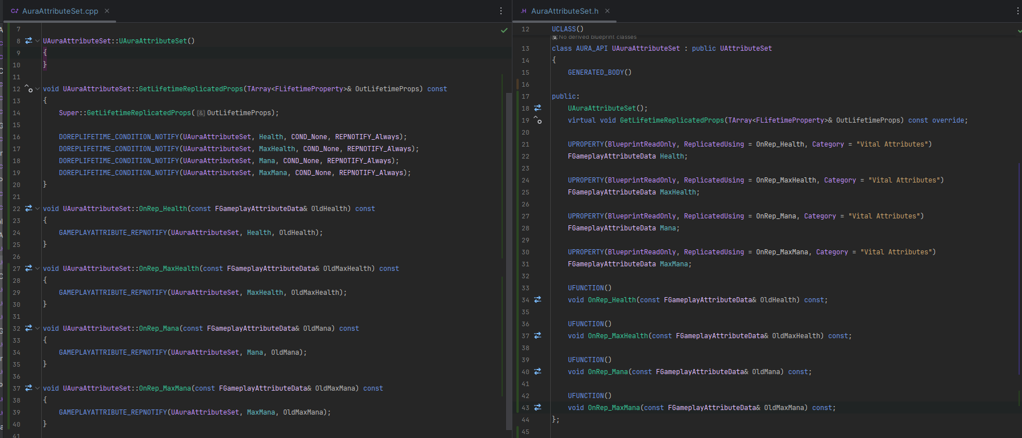
Mana:

Slide 17
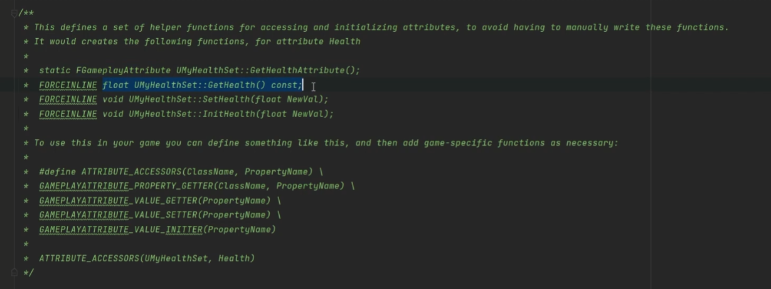
GAMEPLAYATTRIBUTE_PROPERTY_GETTER

Slide 18
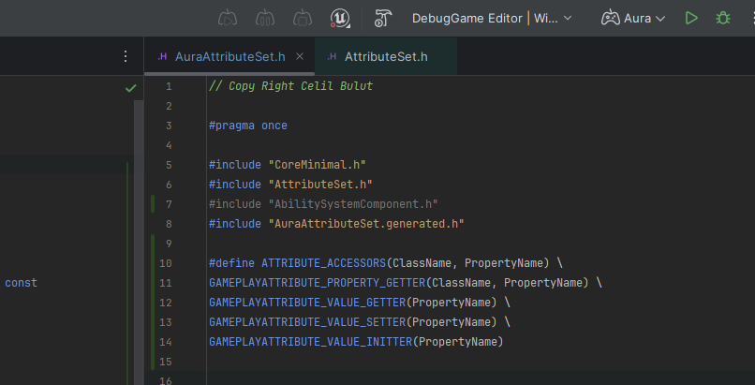

Slide 19
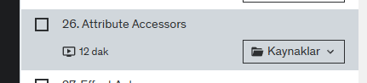
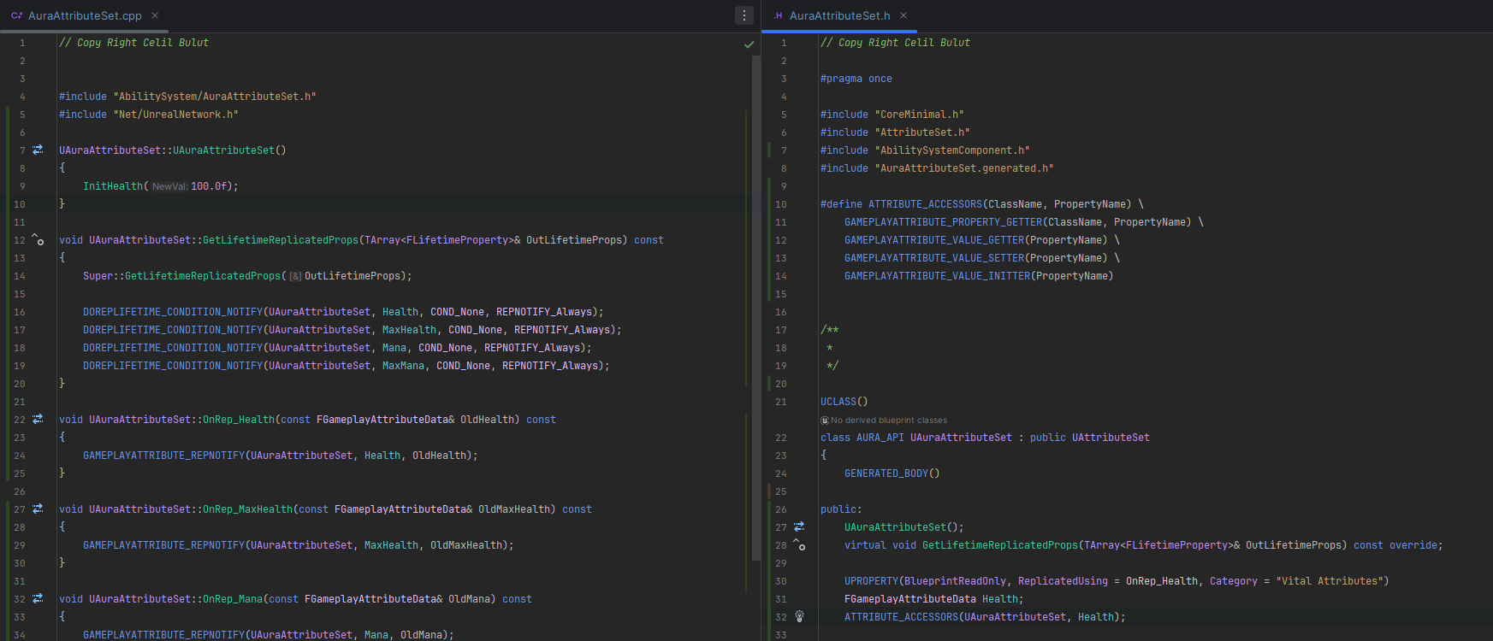
Bunlar makro gibi bisey.

Slide 20
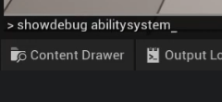
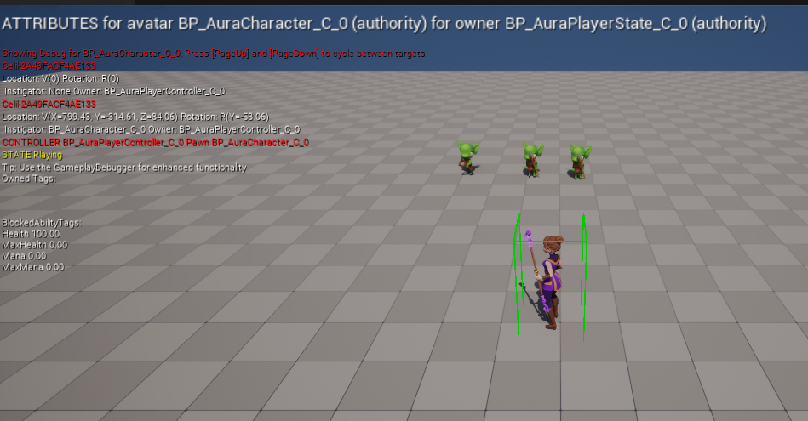
Yaptigimiz ayarlar calisiyormu anlamak icin oyunu debug modunda aciyoruz ve play e basip, Consol kismina:

Slide 21
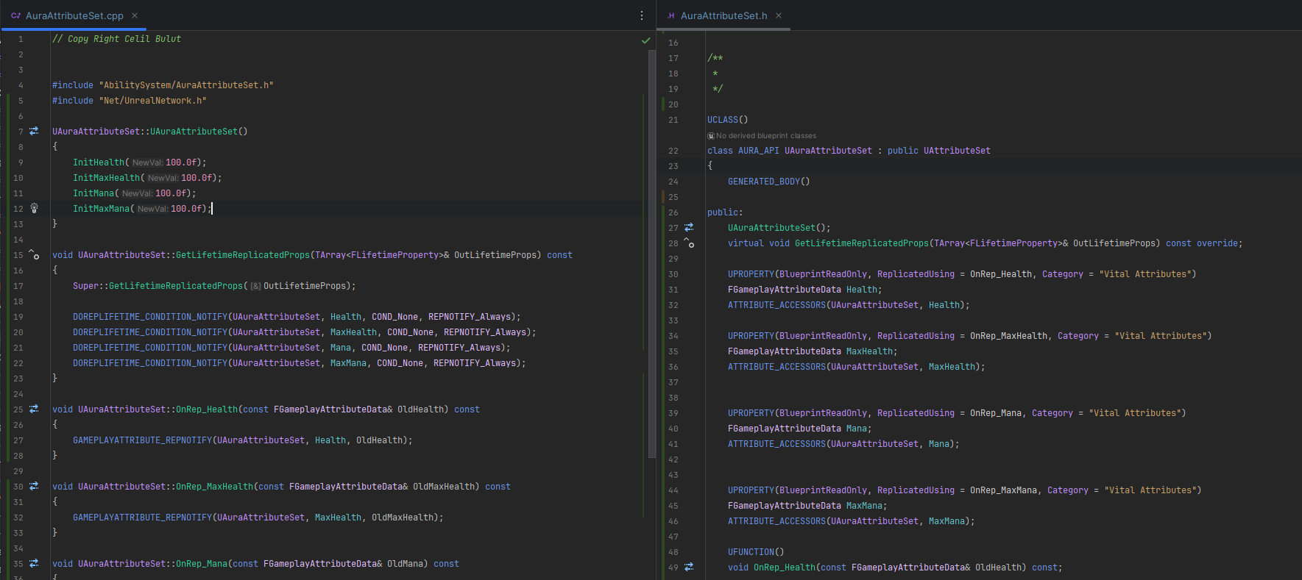
Diger degerlerimizide initiliaz ediyoruz.

Slide 22
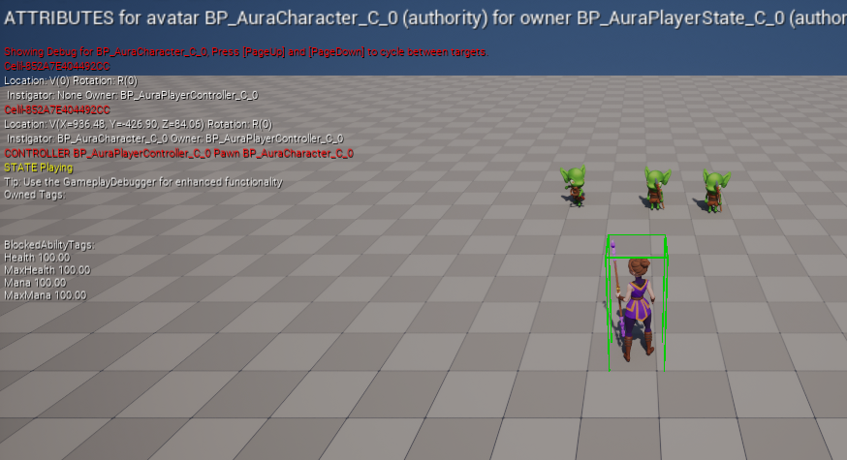
Sonuc: hepsi suan calisiyor.

Slide 23
AuraEffectActor Class:
AuraEffectActor -> Actor class olarak olusturduk.
Buradan Interface ayarlarini yapicagiz.
Health, mana gibi seylerin gozukmesi icin.
Ayri ayri .h ve .cpp file dosyalarini paylasagim.

Slide 24
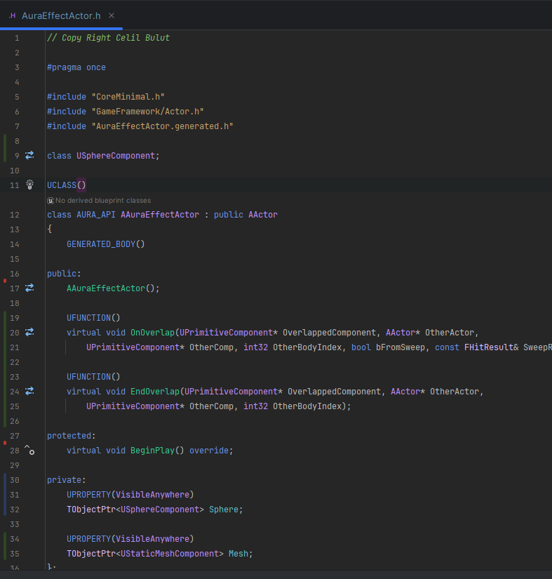
AuraEffectActor.h
Health Interface Ayari

Slide 25
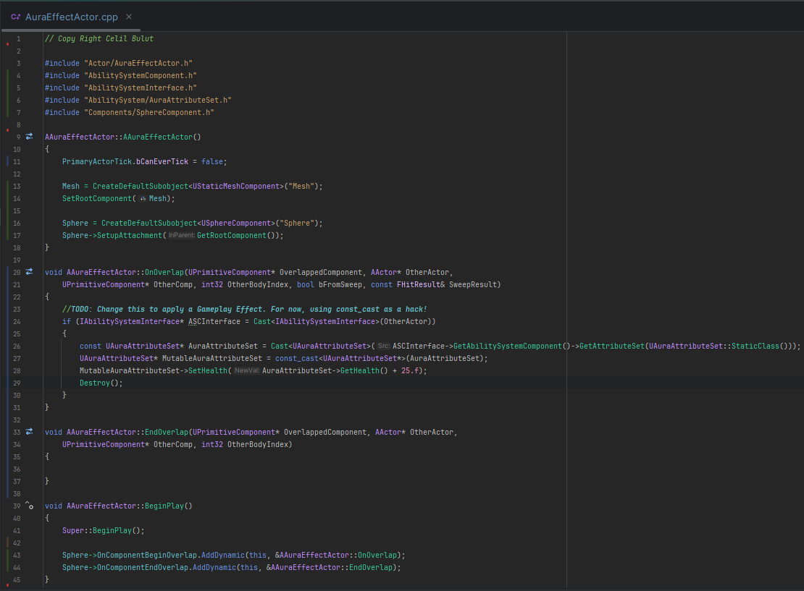
AuraEffectActor.cpp
Health Interface Ayari
// Tavsiye edilmeyen bir kod ileride degisecek

Slide 26
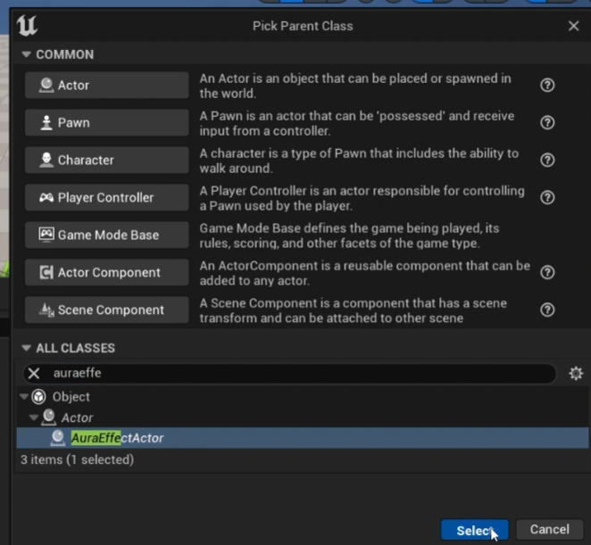
Oyunda Health Potion Ekleme:
Blueprint Dosyasina gel
Actor dosyasi kur.
Blueprint ekle ve AuraEffectActor u sec.
Ismine ‘BP_HealthPotion’ ver

Slide 27
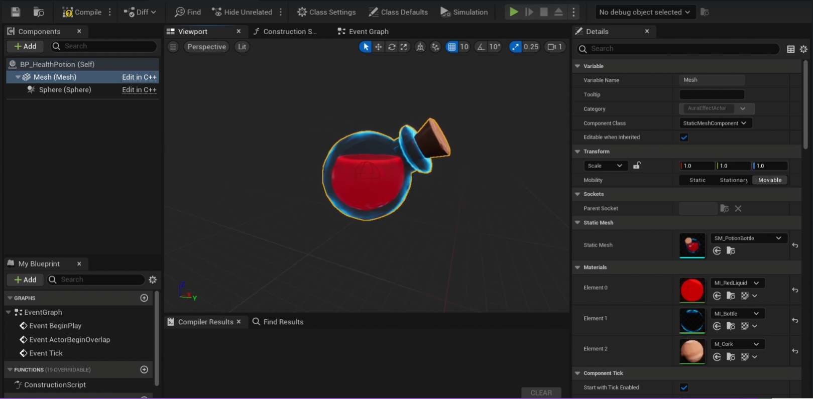
Sonra Mesh e gel ve oradan Static Mesh yazan kisma istedigin potion’i ekle.
Son olarak Sphere e gel ve collider ayarini ayarla.

Slide 28
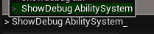
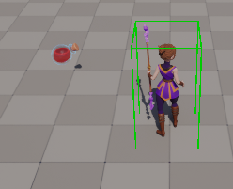
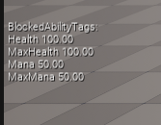
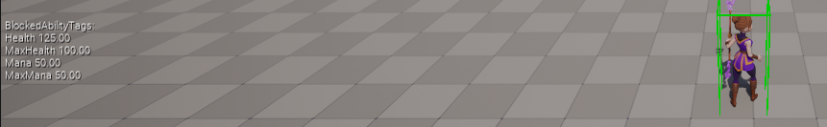

Slide 29
GAME UI

Slide 30
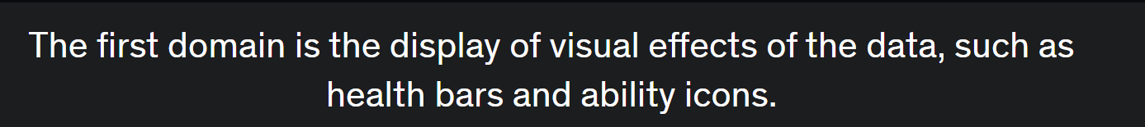
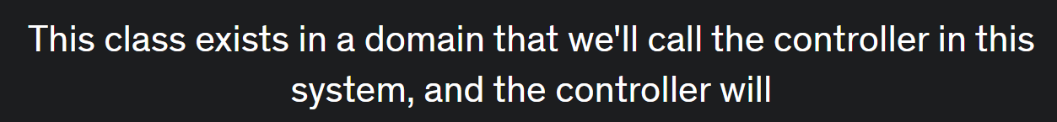
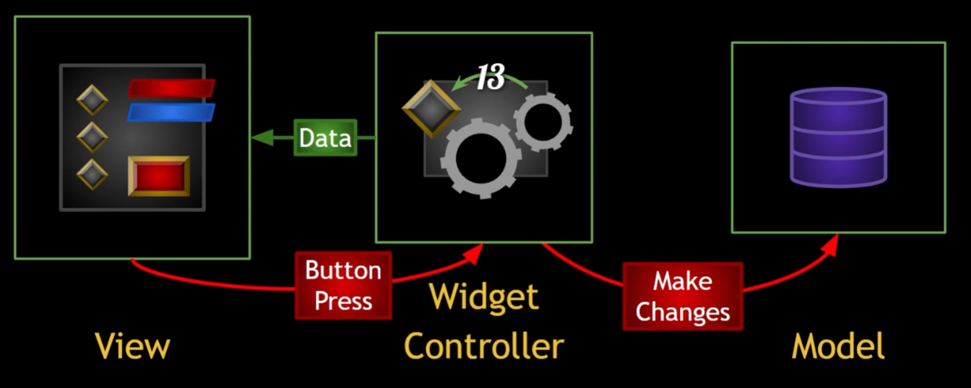
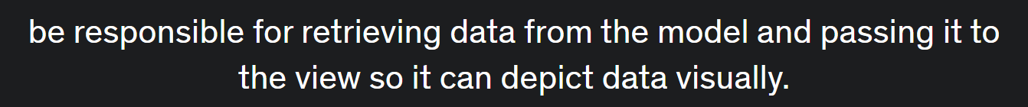
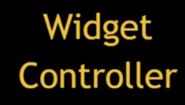

Slide 31
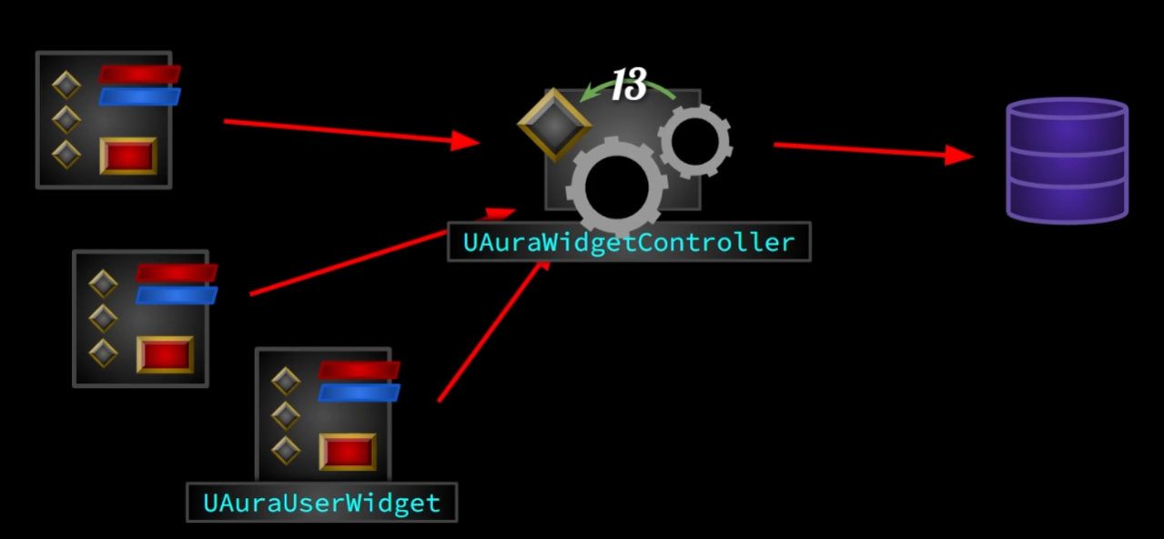
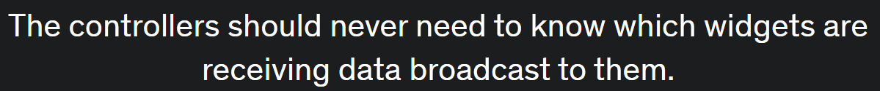
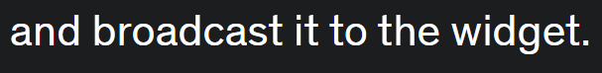
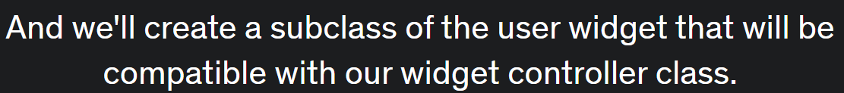

Slide 32

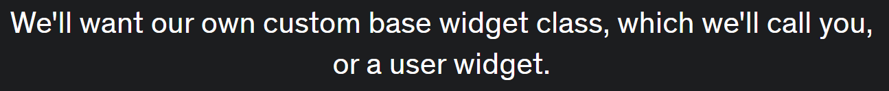
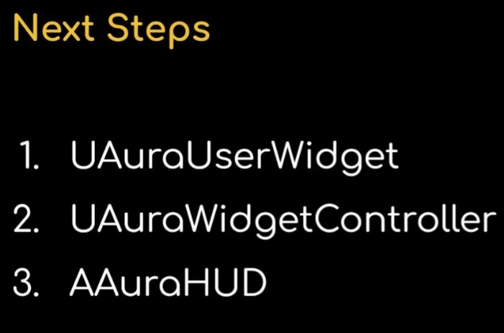
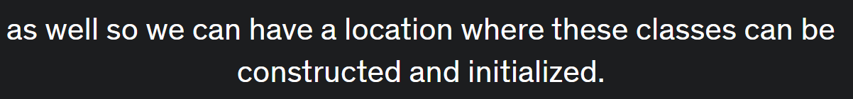

Slide 33
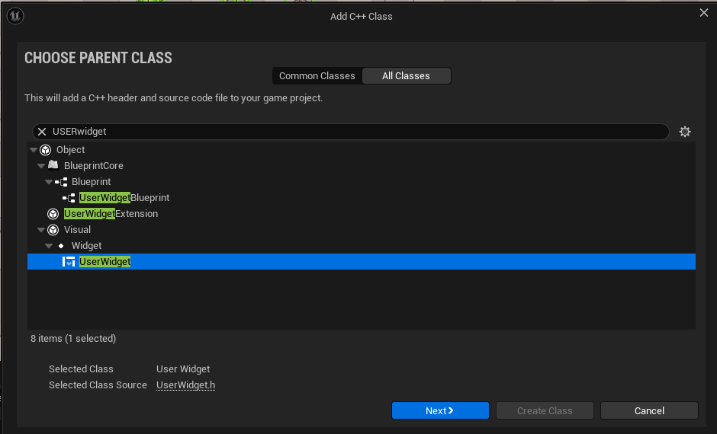
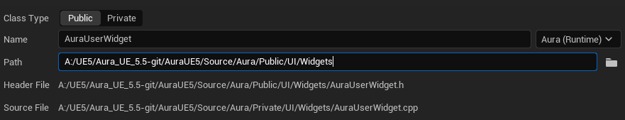
UserWidget class olusturuyoruz. C++ Class ekliyoruz UE5 de.

Slide 34
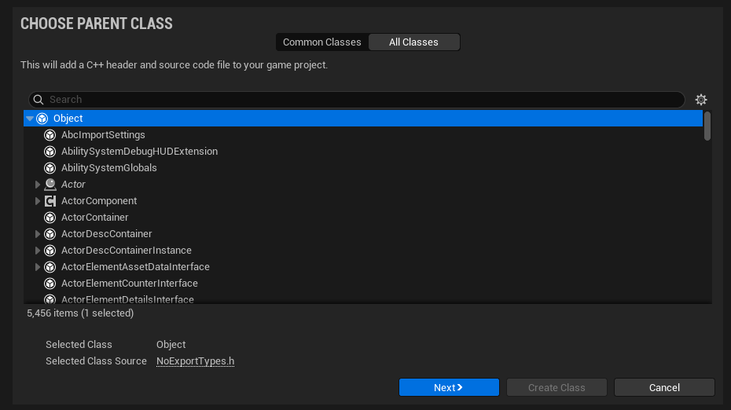
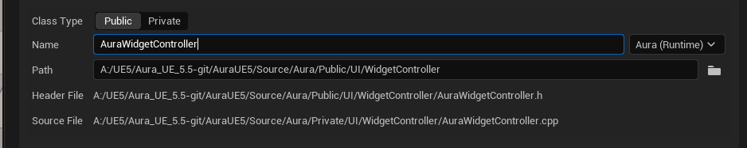
Create Widget Controller Class

Slide 35
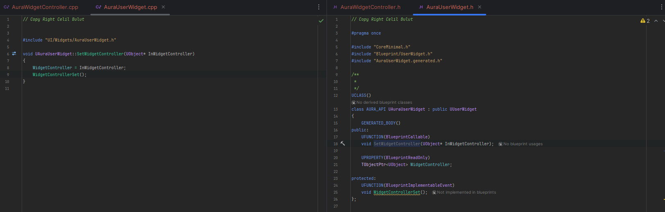
AuraUserWidget.cpp AuraUserWidget.h

Slide 36
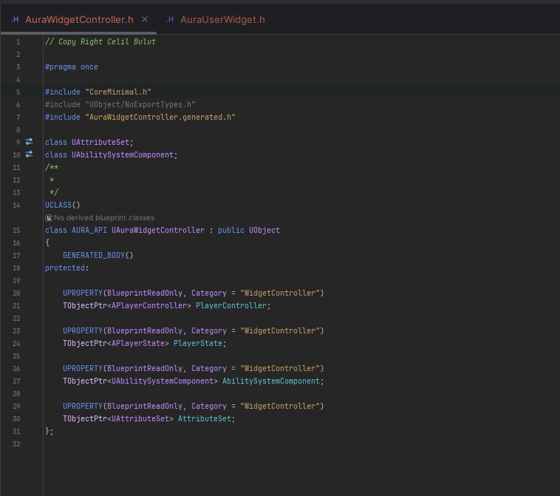
AuraWidgetController.h: Bu kisma geliyoruz.

Slide 37
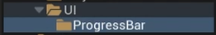
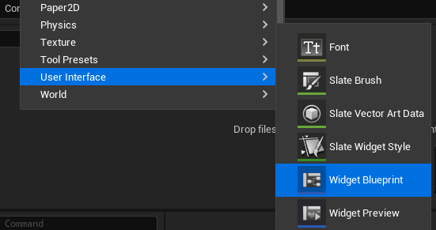
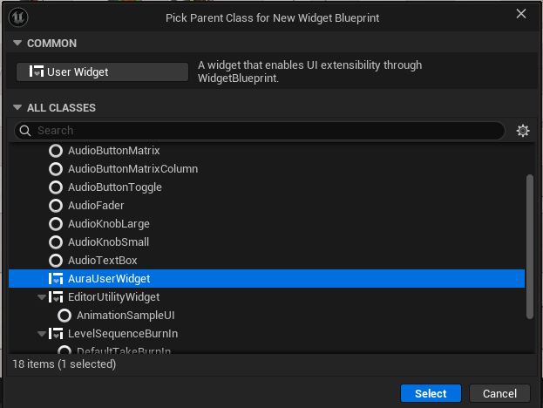
UE5 I aciyoruz ve blueprint dosyasinda asagidaki dosyalari olusturuyoruz.
WBP_GlobeProgressBar
Ismini veriyoruz.
Olusturdugumuz AuraUserWidget class ini seciyoruz.
Daha sonrada dosyayi aciyoruz
Sag tiklayip User Interfaceden
Widget Blueprint I seciyoruz.

Slide 38
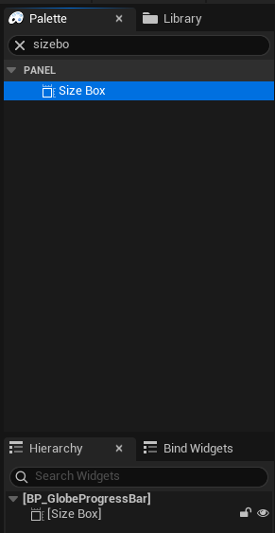
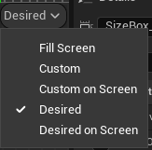
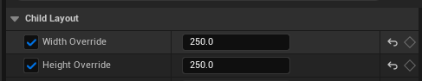
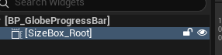

Arama kismina ‘Size Box’ yaziyoruz.
Sonra Size box tutup
[BP_GlobeProgressBar]’ a Surukluyoruz.

Slide 39








Variables ekle
Details kisminda iki variable I 250
degerini ver.
Sag tiklayip Collapse to Function I seciyoruz
Isim veriyoruz

Slide 40




Overlay ekliyoruz Designer kisminda
Image ekliyoruz Designer kisminda

Slide 41








Graph kisminda Variables kisminda
cok fazla node oldugu icin bunlari
kategorilendiriyoruz.
kategori ismine GlobeProporties ekledik
BoxWidth, BoxHeight ve BackgroundBrush
kategorisini GlobeProporties sectik.

Slide 42



Slide 43





Slide 44



Slide 45




Komple beyaz yapiyoruz

Slide 46







Slide 47















Slide 48





Yaptigimiz seyleri duzenlemek icin
Collapse to Function u seciyoruz.
Isim veriyoruz.
Burasi sayesinde istersek
Mana veya baska seyleride
Kolayca secebilecegiz.

Slide 49







Kirmizi health in cercevenin icinde kalmasi icin ayar yapiyoruz.

Slide 50






Collapse yap bu fonksiyonu
Isim olarak: UpdateGlobePadding ver.

Slide 51










Bar azaldiginda camsi gorunum eklemek icin.

Slide 52










Sonuc

Slide 53


Glass padding(cerceve) ayarlari:

Slide 54







Slide 55






Base’i yaptik simdi onu kullanarak kolayca
diger skillerin UI larine yapabilecegiz.

Slide 56



WBP_Globe_Proggress Bar: Bizim parent class’imiz artik. Bunu kullanararak WBP_HealthGlobe’I ayarliyacagiz. Yani oyundaki can UI barimizi
Bu kisimda çarka basıyoruz. Show Inherited Variables ı açıyoruz.
Bunu açmazsak Parent classımızda oluşturduğumuz Variablerı göremeyiz.
Artık kolaylıkla ıstedıgımız skilin UI ını yapabiliriz.

Slide 57




Slide 58













Slide 59
UI’IN EKRANDA WIDGETLARI GOSTERME AYARLARI

Slide 60











Test Amacli Yapiyoruz Sonra degistirecegiz burayi!

Slide 61







Slide 62





Gozleri acarak artik diger WBP dosyalarinda bu degerleri kolaylikla degistirebiliyoruz.

Slide 63




Slide 64


Slide 65
HUD

Slide 66




Test amacli yaptigimiz bu kismi siliyoruz.

Slide 67




Yeni bir HUD Class olusturacagiz C++ dan

Slide 68

AuraHud c++ class

Slide 69






Yeni Blueprint olustur
AuraHUD I kullanarak
Sonra
Overlay Widget classda
WBP_Overlayi sec

Slide 70







Game dosyasinda BP_AuraGameModu ac

Slide 71


Slide 73


AuraWidgetController.h

Slide 74

AuraWidgetController.cpp

Slide 75


Parent class aciyoruz

Slide 76




Slide 77





Slide 78



Slide 79



Slide 80



Slide 81




Slide 82




Slide 83










Slide 84
Broadcasting Initial Values
Kullandigimiz mana health potionlari gibi yeteneklerin kullanilmasi ve oyuna etkisi

Slide 85





Slide 86



Slide 87



Slide 88
Open WBP_Overlay

Slide 89

















Slide 90













Slide 91
WBP_Overlay dosyasinda
Suana kadar kisma kadar sadece AuraHUD.cpp dosyasinda
bu kodu tanimlamis olduk blueprint’te.

Slide 92











Blueprintte OverlayWidhetController’in
gozukmesi ve node olarak kulanabilmemiz icin.
UE5 I kapat
Ac tekrar

Slide 93






BP_OverlayWidgetController
Yeni Dosya Ekle
Ve icine yeni BP kur

Slide 94




Slide 95





Tekrar WBP_HealthGlobe’i ac

Slide 96




Slide 97









Simdi bize canin yuzdesi lazim oyuzden diger bp dosyasini aciyoruz

Slide 98














Slide 99








WBP_HealthGlobe dosyasin tekrar aciyoruz.
Simdi Progress Bar Percent’i ekleyebiliriz.
Canimiz sifirdan asagida olmamasi icinde Safe divide’i kullaniyoruz.

Slide 100





Slide 101





Biraz duzenleme yapiyoruz

Slide 102





Slide 103


Slide 104


Slide 105


Slide 106


Slide 107


Slide 108
Listening for Attribute Changes
Karakterimizin niteliklerini ayarlamaya devam ediyoruz.
Karakterimizin can yuzdesinin UI da gozukmesi icin ayarlar yapiyoruz.

Slide 109






Slide 110







Slide 111



Slide 112


Can potunu aldiktan sonra can yuzdemiz
%75 oldu. 50 + 25
Yarim Canla baslattik oyunu ve
Can potunu almaya gidiyoruz.

Slide 113
Callbacks for Mana Changes
Mana ayarlarini yapacagiz simdide.

Slide 114







Slide 115


Sigmayan kismi

Slide 116



Slide 117



Slide 118
UE5 icerisinde mana ayarlari

Slide 119


Slide 120




Promote secenegine tikla ve ismi duzenle

Slide 121








Slide 122


Slide 123


Slide 124





Slide 125
Gameplay Effects

Slide 126


Slide 127


Slide 128







Slide 129







Slide 130


Slide 131












Instant Gameplay Effects

Slide 132












Slide 133




Slide 134



















Slide 135






Slide 136

Gameplay effect context or a subclass allowing it to be polymorphic and replicate properly so we can subclass the effect context if we want to add things for fire or lightning or poison or really anything. we want, It doesn't have to be related to damage or anything like that.

Slide 137





Yeni dosya kur
BP_Health Potion’I
Dosyanin icine koy.
Blueprint dosyasi ekle
GamePlay Effect

Slide 138




Slide 139


Slide 140


So target here might not be the best choice of name
since we have two targets that might be ambiguous
A little bit.
So what we'll do is we'll go ahead and close the
editor and rename this.

Slide 141


Slide 142





Slide 143


Slide 144


Slide 145
Mana Potion Yapimi

Slide 146


Slide 147


Slide 148

C++ kisminda yaptik

Slide 149



Slide 150
Duration Gameplay Effects

Slide 151


Burada hem blueprintte hemde c++ file dakinin aynisini yaptik.
benefit is we did all this work in C++ right here in our blueprint callable function.

Slide 152


Blueprint kisminda yaptik kodu.

Slide 153



Slide 154

Biz Aura oyununda c++ kismini kullaniyoruz.

Slide 155


Has Duration
Bu kisimda Has Duration ne ise yarar onu konusacagiz.
Yani bunu yaparak biz 2 saniye boyunca canimizin fullenme ayarini yapmis olacagiz.
GE_CrystalHeal Blueprint dosyasi olusturuyoruz.

Slide 156





Slide 157


2 saniyelik etki suresi
Ayarlamis olduk.
Yani bunu yaparak biz
2 saniye boyunca canimizin
Fullenme ayarini yapmis olacagiz.

Slide 158


Slide 159



Slide 160









Slide 161






Slide 162



2 saniyelik bi ara oldugu icin 2 saniye sonra can
Eski haline geliyor.

Slide 163

Period Ne ise yarar:
Now we can change this to a periodic gameplay effect by scrolling all the way up to the top and under
We have a period property and it's set to zero.
If this is set to zero, this is a non periodic effect and period doesn't apply.
But if we set this to a non zero non negative value such as say one, then this effect will be applied every one seconds.
Now execute periodic effect on application is a boolean we can have checked or unchecked.
If it's true, then as soon as we apply the effect then the modifiers will be applied instantly as soon as the effect is applied.
But if you uncheck this, then we have to wait one period before we get that first application of the periodic effect.
So nothing would happen for a whole second and then the modifier would be applied.
And then again after a second and then again after another second because we. We have a total duration of two seconds.
Kisaca bunu aktif ettigimiz zaman girdigimiz sure kadar yavas yavas can yada baska bisey ekleniyor.

Slide 164


Slide 165
We have a total duration of two seconds.
Now let's change this attribute from Maxhealth to just health.
And instead of adding 100, I'd like to add, say, ten, and we can just check out how this works.
I'm going to compile press play and enter the show debug Command so we can see that our health is 50
and I'm going to go ahead and pick up our crystal and see what happens.
We see 60, 70, 80 and it stops.
So every second we get ten added to our health.
Pretty nice.
You can adjust these parameters to your heart's content.
We could change the magnitude to one and we can change our period instead of one second.
We can choose 0.1, so a 10th of a second.
In other words, the effect will be applied ten times per second, and each time we'll add one to the
health.
That gives us a bit of a more rapid health increase.

Slide 166


I'm going to pick up the crystal and notice it goes all the way up to 71.
We're applying our effect ten times per second for two whole seconds.
So we're adding one to our health each period and there are ten periods per second.
But we started with 50 and we ended up with 71.
It seems like there's an extra one there, right?
And that's because we applied the modifier on execution.
That's because of the setting here.
Execute periodic effect on application.
That's application of the gameplay effect itself.
Now if we uncheck that, then we'll have to wait a whole 10th of a second before we see that modifier
applied.
So with it unchecked, now I'm going to show debug and pick up the crystal and we see that it goes all
the way up to 70, but not 71.

Slide 167
Stacking allows us to choose what happens when we have multiple gameplay effects of the same kind applied at the same time and we'll get into those very shortly as well.

Slide 168
Bunlari kullanarak mana crystal yap.

Slide 169

Stacking ne ise yarar.
**Özet: Stacking Türü - Aggregate by Source ve Aggregate by Target**
**Aggregate by Source**
- **Tanım**: Etki yığınlarını (stacks) *kaynağa* göre sınırlar.
- **Nasıl çalışır?**
1. Bir kaynak (source) bir hedefe (target) bir oyun etkisi uygularsa, bu bir yığın olarak sayılır ve kaynağa atanır.
2. Aynı kaynak aynı hedefe ikinci kez aynı etkisi uyguladığında, bu ikinci yığın olur.
3. Ancak belirlenen yığın sınırını (örneğin, "Stack Limit Count = 2") aşarsa, ek yığın uygulanamaz.
4. Farklı bir kaynak aynı hedefe etki uygularsa, bu yeni bir yığın başlatır. Kaynaklar bağımsız olarak yığınları izler.
5. **Sonuç**: Her kaynak, hedefte maksimum sınırda yığın oluşturabilir. Örneğin, iki farklı kaynak iki yığın oluşturabilir (toplam 4 yığın gibi görünse de her kaynak ayrı sayıldığı için sınır ihlali olmaz).
**Aggregate by Target**
- **Tanım**: Etki yığınlarını *hedefe* göre sınırlar.
- **Nasıl çalışır?**
1. Bir kaynak bir hedefe bir oyun etkisi uygularsa, bu bir yığın olarak sayılır ve hedefe atanır.
2. Aynı kaynak ikinci kez aynı etkisi uyguladığında, bu ikinci yığın olur.
3. Yığın sınırı (örneğin, "Stack Limit Count = 2") aşılırsa, ek yığın uygulanamaz.
4. Farklı bir kaynak aynı hedefe etki uygulamaya çalışsa bile, hedef üzerindeki toplam yığın sayısı sınırı aştığı için bu etki uygulanamaz.
5. **Sonuç**: Tüm kaynaklardan gelen etkiler hedef için toplam bir yığın limiti içinde sayılır.
**Önemli Farklar:**
- *Aggregate by Source*: Her kaynak kendi yığın sınırını takip eder, hedefte farklı kaynaklardan daha fazla toplam yığın olabilir.
- *Aggregate by Target*: Hedefte toplam yığın sınırı vardır, tüm kaynaklar aynı sınırı paylaşır.
Resimde, "Stack Limit Count = 2" olarak belirlenmiş ve bu iki yöntem görselleştirilmiştir.

Slide 170


Slide 171
If we choose never refresh, then even though we're adding stacks, that duration of one second is what prevails.
We have a mana of ten, I'm going to pick one up and then pick up another notice.
We didn't get all the way up to 30 because that full second had elapsed before we reached 30.
So it doesn't matter how many stacks we have.
This effect will expire at the end of a second, no matter what.

Slide 172
But with refresh on successful application, each time we stack another one on it resets the duration and you get an additional second
Now we have a stack period reset policy and this is similar to the duration refresh policy only.
It's for the period itself.
So if you're waiting for the next periodic change to an attribute, when we stack a new stack of this effect, reset on successful application means reset that period and start waiting for another full period.
Otherwise, never reset means well, we won't reset that period and expiration policy is set to clear

Slide 173
Stack Expiration Policy
Expiration policy is set to clear entire stack, which means as soon as this effect expires, all of the stacks are cleared.
But you can choose to set this to remove single stack and refresh duration, which means that as the duration finishes, we remove a single stack and then the duration starts over again.
So you can have two of these effects stacked on and when the duration expires, the stack count goes down to one and then the duration count starts over again.

Slide 174
Stack Expiration Policy Açıklaması
Stack Expiration Policy, bir yığının (stack) süresi dolduğunda ne yapılacağını kontrol eder. İki ana seçenek vardır:
1. Clear Entire Stack (Tüm Yığını Temizle)
- Bu politika seçildiğinde, etki süresi dolduğunda yığındaki tüm birimler (stacks) aynı anda temizlenir.
- Örnek: Eğer bir hedef üzerinde 2 yığın varsa ve bu yığının süresi dolduğunda, her iki yığın birden temizlenir.
2. Remove Single Stack and Refresh Duration (Tek Bir Yığını Kaldır ve Süreyi Yenile)
Bu seçenek seçildiğinde, süresi dolan bir yığın yalnızca bir birim azaltılır ve ardından etkilerin süresi tekrar başlar.
Nasıl Çalışır?
Eğer hedef üzerinde 2 yığın varsa ve ilk yığının süresi dolduğunda:
Yığın sayısı 1’e iner.
Süre sıfırlanır ve kalan 1 yığın için etki süresi yeniden başlar.
Bu süreç, tüm yığınlar temizlenene kadar devam eder.
Farklılıklar:
- **Clear Entire Stack**: Süre dolduğunda tüm yığınlar bir kerede temizlenir.
- **Remove Single Stack and Refresh Duration**: Yığınlar sırayla temizlenir ve her temizleme sonrası süre yenilenir.
Bu seçenekler, oyunun mekaniklerine bağlı olarak farklı stratejik senaryolar oluşturabilir:
- **Clear Entire Stack** hızlı bir temizleme sağlar ve yeni etkiler için alan açar.
- **Remove Single Stack** ise etkilerin daha uzun süre devam etmesine olanak tanır.

Slide 175
So that's a way to get a sort of infinite duration, periodic effect.
Durmaksizin yenileniyor aldigimiz mana yada can.

Slide 176


Slide 177
Infinite Gameplay Effects

Slide 178


Slide 179




Slide 180







Slide 181



Slide 182


Slide 183




Slide 184

On Component Begin Overlap (Box)
Nodunu getirmek icin Box collision a tiklaman gerek.

Slide 185
Flame in oldugu yere karakterimiz gidince canimiz dusmeye basliyor.
Tabi suan sonsuza kadar dusuyor.

Slide 186



Slide 187



Slide 188
Infinite Effect Application and Removal

Slide 189



Slide 190


Slide 191


Slide 192


Slide 193



Slide 194



Slide 195





Debug icin yapiyoruz bu kismi.

Slide 196


Flame 3 lu stackten 1 tanesine gecince etkisini kaybediyordu
Simdi onu duzelttik.

Slide 197


Slide 198
PreAttributeChange

Slide 199

Egitim Amacli
debug

Slide 200

MaxHealth imiz veya MaxManamiz 100 u geciyordu. Ekledigimiz kod sayesinde artik 100 den daha fazla olmayacak

Slide 201

Artik kodumuzun calistigini oyundada test ettigimizden
Debug kodlarini siliyoruz.

Slide 202

PreAttributeChange, bir attribute (özellik) değerindeki değişiklik gerçekleşmeden önce çağrılan bir fonksiyondur.
Bu fonksiyon, attribute'un CurrentValue (mevcut değerini) değiştirmeden önce clamp (sınırlama) gibi işlemler yapmak için kullanılır.
Tetikleme: Attribute Accessors (set/get fonksiyonları) veya Gameplay Effects gibi attribute'ü değiştiren her şey tarafından tetiklenir.
Geçici Değişim: Bu fonksiyon, attribute'un modifier'ını (değiştiricisini) kalıcı olarak değiştirmez, sadece sorgulama sırasında döndürülen değeri değiştirir.
Ancak, sonraki işlemler tüm modifier'lardan yola çıkarak CurrentValue’yi tekrar hesaplar. Bu nedenle, PreAttributeChange'de yapılan değişiklikler kalıcı değildir ve yeniden sınırlama (clamp) gerekebilir.
Sonuç:Bu fonksiyon nihai değişiklikler yapmak için ideal değildir. Daha kesin değişiklikler için, PostGameplayEffectExecute gibi diğer fonksiyonlar tercih edilebilir. Bu fonksiyon, attribute bir gameplay effect ile değiştirildikten sonra çalışır.

Slide 203
PostGameplayEffectExecute

Slide 204


Slide 205


Kodu test ediyoruz sonra silecegiz if statement kismini

Slide 206



Slide 207

QUEST:

Slide 208



Slide 209


Slide 210


Slide 211




Slide 212
Curve Tables for Scalable Floats

Slide 213

CurveTable yapacagiz simdi

Slide 214


Slide 215




Slide 216


Slide 217



Slide 218


Slide 219




1.0f yaziyordu onu ActorLevel ile degistirdik.

Slide 220


Ekledigimiz kodun geldigini control ettik.

Slide 221



Diger Potion lar icinde kullanmak icin ana curve table yaptik onu bu yuzden ismini degistirdik.

Slide 222

Quest:

Slide 223




Slide 224


TEST

Slide 225



Bolum Sonu Sorular:

Slide 226
Gameplay Tags
Ability System (GAS) içinde nasıl işlev gördüklerini açıklıyor. Özetle şu noktalar öne çıkıyor:
Gameplay Tags Nedir?
Gameplay Tags, isimlerdir ve hiyerarşik bir yapıya sahiptirler (ör. Parent.Child.Grandchild).
GAS dışında da kullanılabilirler, ancak GAS içinde yoğun bir şekilde kullanılırlar.
Tag'ler, aktörlere ya da diğer oyun bileşenlerine özellikler veya durumlar atamak için kullanılır.
Neden Gameplay Tags Kullanılır?
FString, FName veya enumlar gibi alternatiflere göre daha esnektir.
Hiyerarşik yapısı sayesinde tam veya kısmi eşleşmeler yapılabilir.
Kodun daha esnek ve yönetilebilir olmasını sağlar.
GAS İçerisindeki Kullanımı:
Tag'ler, Ability System Component ile ilişkilendirilir.
Bu bileşenler, sahip oldukları tag'leri kontrol etmek, listelemek veya belirli tag'lerin varlığını doğrulamak için fonksiyonlara sahiptir.
Tag'ler Gameplay Tag Container içinde depolanır; bu yapı, tag'ler için özel işlevler ve performans sağlar.
Örnek Uygulamalar:
Gameplay Effects: Bir aktör bir efekt uyguladığında, bu efekt belirli bir süre boyunca tag ekleyebilir. Süre dolduğunda bu tag otomatik olarak kaldırılır.
Engellenmiş veya Gerekli Tag'ler: Bir yetenek, belirli tag'lere sahip olduğunda etkinleşebilir ya da belirli tag'lere sahip olması durumunda engellenebilir.
Kapsam ve Kullanım Alanları:
Girişler, yetenekler, özellikler, hasar türleri, buff ve debuff'lar gibi çok çeşitli durumlar için kullanılabilir.
GAS, tag'ler üzerine inşa edilmiştir ve birçok yerleşik işlev bu yapıyı destekler.
Bu sistem, GAS projelerinde kodun esnekliğini artırır ve farklı durumlar arasında daha modüler bir yapı sağlar.

Slide 227


Slide 228


Slide 229


Unreal Engine 5 I aciyoruz.

Slide 230


Slide 231


Slide 232

Bu eklemis oldugumuz tagler projenini file kismindanda bulup ekleyebiliriz.

Slide 233
Creating Gameplay Tags from Data Tables
Baska bir yontem buda Tag eklemek icin

Slide 234





Yeni folder olusturuyoruz.

Slide 235


Slide 236

Add yapip tek tek ekliyoruz yeni taglerimizi.
Tag kismindaki isimlerin yazilisi onemli.
DevComment: Sadece aciklama.

Slide 237


Okay, so that's how we can add gameplay tags with data tables.
Boylelikle yapmis oldugumuz Data Tag kismindaki Taglerimizide gormus oluyoruz.

Slide 238
Apply Gameplay Tags with Effects

Slide 239



Bu ilk yoluydu diger bir yol icin bu ekledgimiz taglari kaldiriyoruz.

Slide 240


Slide 241
Gameplay Effect Delegates

Slide 242



Slide 243


Slide 244


Slide 245


Slide 246


Slide 247



Slide 248

Son olarak test etmek icin ekrana yazi yazdiracagiz.

Slide 249


Slide 250
Get All Asset Tags

Slide 251


Slide 252






Slide 253


Slide 254
Broadcasting Effect Asset Tags

Slide 255


Slide 256


Slide 257

Oyunda test edebilirsin calisip calismadigini

Slide 258
UI Widget Data Table

Slide 259


Slide 260




Open UE5

Slide 261


Slide 262



Slide 263



Slide 264
Retrieving Rows from Data Tables

Slide 265


Slide 266


Bu usteki dosyalarin hepsine tek tek gir o yapmis oldugumuz tagleri kendi folderina gore koy
Asagidaki ornek gibi.

Slide 267


Slide 268


Slide 269
Broadcasting Data Table Rows
"Veri Tablosu Satırlarını Yayınlama" ya da "Veri Tablosu Satırlarının Duyurulması" şeklinde çevrilebilir.
Unreal Engine bağlamında bu ifade, genellikle bir veri tablosundaki belirli satırların oyun içinde ilgili sistemlere veya mekaniklere duyurulması veya paylaşılması anlamına gelir. Örneğin, bir tabloya eklenmiş olan öğe verilerini birden fazla aktöre (actor) iletmek için kullanılabilir.

Slide 270


USTRUCT I en uste aldik
Obur turlu hata olucakti

Slide 271


Slide 272


Slide 273


Slide 274


Slide 275


Slide 276



Slide 277




Slide 278


Slide 279
Message Widget

Slide 280




Slide 281


Slide 282



Slide 283


Slide 284



Slide 285


Slide 286

Hepsine WBP_EffectMessage I ata

Slide 287



Slide 288


Slide 289



Slide 290


Ise yaradi ama sorun su ki baska seyler aldigimda ust uste stacklaniyor ve ekranin orta solunda kaliyor.
Simdi bunu duzeltecegiz.

Slide 291


Slide 292



Slide 293
Animating the Message Widget
Simdi onceki cozmedigimiz problem cozmeye devam edecegiz
Son olarak animasyon ekliyecegiz.

Slide 294


Slide 295


Text mesajina animasyon yapiyoruz.
MessageAnimation ismini veriyoruz.
Add den zaten var olan Text_Message I seciyoruz.

Slide 296


Isim ver
Animasyon Suresine gore
Bu yaptigimiz Event Graph ta yapiyoruz ilk once
Bunun sayesinde animasyon bittikten sonra animasyon siliniyor.

Slide 297

Image varsa bunu buraya koyuyoruz bu kisim onemli
61. Derste anlaytiyor.

Slide 298

Son olarak Render Opacity ekledik.
Gorunurlugu azaltip daha iyi inandirici olmasi icin silindigine oyuncu tarafindan direk kaybolmasin diye

Slide 299



Slide 300


Slide 301
Replacing Callbacks with Lambdas

Slide 302

Bunlarin hepsini
Lambda ya ceviriyoruz.

Slide 303



And now our callback health changed is obsolete
So we need to delete these codes

Slide 304


Cpp. Dosyasinin Son Hali

Slide 305



Slide 306


Slide 307


.h Son Hali

Slide 308


Bunlari yapinca UE5 de bazi seyler bozuldu simdi onlari duzeltecegiz.

Slide 309


Slide 310
Ghost Globe

Slide 311

Quest

Slide 312

What is Ghost Globe?
A ghost globe is a progress globe, just like the Red Globe for Health or the Blue Globe for Mana.
But it's behind the regular globe and it trails behind in a smooth manner.
So as the health globe changes, goes up or down, the ghost globe trails
behind it kind of interpolates to it.
Kisaca canimiz yada manamiz azaldiginda biraz farkla beyaz bir sey yavas
yavas azaliyor. Oyuncu caninin gittigini anlamasi icin olan bisey.

Slide 313

Kullanacagimiz Material

Slide 314


Slide 315


Slide 316


Slide 317


Slide 318


Slide 319



Slide 320



Slide 321


Slide 322



Slide 323



Isim degisiklikleri yaptik
Ghost Globe Properties Variable ekledik.

Slide 324


Slide 325



Slide 326


Slide 327





Slide 328


Open WBP_HealthGlobe

Slide 329

Ayni islemi WBP_ManaGlobe icinde yap

Slide 330
Not: Bu kisimdan sonrasinda butun fonksiyonlarin son halini paylasiyorum.
Ileride sorun yasarsan Ghost Globe dersini tekrar izle Aura dersini
https://www.udemy.com/course/unreal-engine-5-gas-top-down-rpg/learn/lecture/39783732#reviews
Yada kendi oyununu ac oradan bidaha incele karisik bir konu.

Slide 331


Slide 332


Slide 333


Slide 334



Slide 335





Slide 336


Slide 337


Slide 338


Slide 339





Slide 340




Slide 341


Slide 342





Slide 343


Slide 344
Properly Clamping Attributes

Slide 345
Oyunun icinde canimiz full yada manamiz full olduktan sonra atese gittigimizde canimiz azalmiyor. Cunku 100 den daha fazla oluyor ve bunu diger yaptigimiz ayarlardan dolayi tam calismiyordu.
Simdi bunu duzeltecegiz.

Slide 346

Debug yapiyoruz ilk once

Slide 347

Can iksirlerinin hepsini aldiktan sonra canimiz suanda azalmiyor.

Slide 348

Break point koyduk kodumuza ve aslinda canimizin suanda 160 oldugunu gorduk.

Slide 349


Cozum:

Slide 350





Bolum sonu sorulari:

Slide 351
Cevaplar:
Soru 1: True
Soru 2: False
Soru 3: True
Soru 4: C
Soru 5:

Slide 352
Bolum 8: RPG ATTRIBUTES

Slide 353

Bu sistemin farkli bir yontemini ogrenecegiz ve yeni Attributeslar ekliyecegiz.

Slide 354
Strength Attributes yetenegini olusturuyoruz.
Intelligence Attributes yetenegini olusturuyoruz.
Resilience Attributes yetenegini olusturuyoruz.
Vigor Attributes yetenegini olusturuyoruz.

Slide 355



Slide 356



Slide 357


Slide 358

Simdi bu kismi olusturacagiz.

Slide 359




Slide 360

C++ ile burdaki yazilar ayni olmasi gerekiyor

Slide 361


Boylece yeni bir yontem daha ogrenmis olduk
Ama ileride farkli ve genelde insanlarin kullandigi
Sistemi gorecegiz.

Slide 362
Initialize Attributes with Gameplay Effects

Slide 363

Bir onceki yontemi egitim amacli yaptigimiz icin simdi bi Ayari silmemiz gerekiyor oradan

Slide 364


Slide 365


Slide 366




Slide 367



Slide 368


Slide 369




Slide 370



Slide 371
Attribute Based Modifiers

Slide 372

Bu kisimla ilgili calisma yapacagiz.

Slide 373




Slide 374




Slide 375


Slide 376

Test etme amacli:

Slide 377


Slide 378



Slide 379


Slide 380

this gameplay effect is going to be caused by something to something so we can capture the attribute from the source or the target.
Now I'm going to choose Target because we're applying this gameplay effect to Aura when she overlaps with it.
So I'm going to capture attributes from Aura.
Now we'll talk more about Snapshot later in the course.
It has to do with when to capture the attribute, when should we use that attributes value?
Should we use it when the gameplay effect spec that caused this gameplay effect was created or when it was applied?
Snapshot determines when exactly we'll be capturing that attribute.
We're going to leave it unchecked for now, but we're not really going to discuss it until we have a situation more appropriate to consider it.
Now, for the backing attribute, we can choose an attribute, and since I chose Target for the attribute source, then we know that we'll be taking that attribute from Aura as soon as she overlaps with our box component on Test Actor.
And if I choose one of my attributes, for example, the vigor attribute, then by default, all we’re going to do is add Since our modifier op is Add, we're going to add the value of vigor to our health.

Slide 381


Test

Slide 382


Slide 383


Health + Strength + Vigor = Health

Slide 384

Modifier Order of Operations

Slide 385

Clamp yaptigimiz health ve mana yi coment liyoruz. Kodlarimizin dogrulugundan emin olmak icin.
Cunku suan 100 un ustune gecmediginden yanlis matamatik yapiyor gibi gozukebiliriz.
O yuzden suan buralari commentliyoruz.

Slide 386


Slide 387


Slide 388


Slide 389


Slide 390


Slide 391


Slide 392

Modifier Coefficients

Slide 393


Slide 394


Slide 395


Slide 396


Slide 397


Slide 398


Slide 399


Slide 400



Slide 401
Secondary Attributes
Oyunun yetenek(Attributes) sistemini olusturuyoruz bu bolumden itibaren
(Bu bu Aura oyununa ozel ilerde kendin istedigin gibi yapabilirsin)

Slide 402


Slide 403

Quest:
Your quest is to add all the secondary attributes to your attribute set.
Now you can come up with your own or you can use the list that we just went over, complete all the boilerplate steps for each attribute.
Now, this involves declaring the variable, adding the rep notify and your uproperty and defining that function.
Make sure it's a new function.
Also adding the attribute accessors macro for each of the attributes and in your rep, notify use the gameplay attribute rep notify boilerplate macro and also add each attribute to get lifetime replicated props so you can register it as a replicated variable.
So pause the video and add all of your new secondary attributes now.

Slide 404



Slide 405



Slide 406



Slide 407


Slide 408
Derived Attributes

Slide 409



Slide 410


Slide 411



Slide 412



Slide 413



GE_AuraSecondaryAttributes

Slide 414


Slide 415

8. Adim bizim oyundaki game dizaynimiza bakiyor.
Suanlik bu degerleri kullaniyoruz istersen ileride degistirebilirsin.

Slide 416


Slide 417


Now this is what RPG games are all about.
We change things and other things change. Everything is related by mathematical equations.
And rather than just pulling numbers out of the air and plugging them in and saying, Well, I'd like this to be 0.25 and this to be two and this to be six.
Ideally, a game development team is going to test these things out.
In fact, it's not uncommon for an RPG game to be prototyped as a board game first before being made into a video game.
And then these types of mathematical relationships can be fleshed out at the board game stage before the video game stage.
That's a pretty common thing to do.
The point is that these values are not just random, they all affect the game.
And for the game to be balanced, they all have to be balanced well, which means playtesting testing the game out, seeing how things feel and so on.

Slide 418
And as you're adding your modifiers to our infinite gameplay effect, take a look at each of these secondary
attributes and their backing attribute, which is the gray little tag to the left of each attribute
and choose coefficients and pre and post multiply values for each of them.

Slide 419


Slide 420

Bu kisimdan sonrasi 418 inci slayta ve senin game dizaynina gore degisir.
Dusunup karar vermelisin nasil bir system kuracagina

Slide 421



Slide 422



Slide 423



Slide 424



Slide 425



Slide 426


Slide 427
We're seeing these limitations because in a serious game where we have these types of mechanics, it’s going to be
hard to show them all in a debug setting.
And that's why like most RPG games, we're going to want a menu that shows us the values of our attributes.
We're going to want an attribute menu now that's going to be a widget that we can show to the screen, which means we'll probably want a button that we can click to show that attribute menu.
So those are going to be the next steps for us is a nice way to visualize our attributes primary and secondary in a nice menu that will be responsive and also have some options that will allow us to maybe adjust our attributes as or a levels up.
She is going to gain some attribute points that she can spend on various attributes and then customize the build for this specific character.
So these are common to most RPG games and that's what our project is going to have.
So those will be the things we'll handle next.
We now have derived attributes, attributes that are derived from other attributes and those relationships
are mapped out here in our modifiers based on our attribute based modifier coefficient and other parameters.
Now sometimes you might want an arbitrarily complex calculation and also your calculation may be dependent on other factors, not just other attributes, but other variables associated with the character.
And for that we need to use something a bit more sophisticated than an attribute based modifier.
So we'll have to use something like a custom calculation class.
And that's another thing that we're going to get into in the videos to come.
So just a few things to look forward to for now.

Slide 428
Custom Calculations

Slide 429


Slide 430



Slide 431



Player Level and Combat Interface

Slide 432









Slide 433



Slide 434





Slide 435


Slide 436






Slide 437


Slide 438






Slide 439







Slide 440



Slide 441




Slide 442







Slide 443




Slide 444
Modifier Magnitude Calculations

Slide 445


Bu bolumde bu kismi ogrenecegiz.
Suan hic birseyi degistirme

Slide 446





Slide 447




Slide 448



Slide 449



Slide 450


Slide 451

Quest:

Slide 452


Slide 453


Slide 454


Slide 455


Slide 456


Debug yaparak degerlerimizi gorecez:

Slide 457
Initializing Vital Attributes

Slide 458





Bu bolumde bu kisimlari duzeltecegiz.

Slide 459

Quest:

Slide 460





Slide 461





Slide 462





Slide 463





Slide 464




